Slide 1
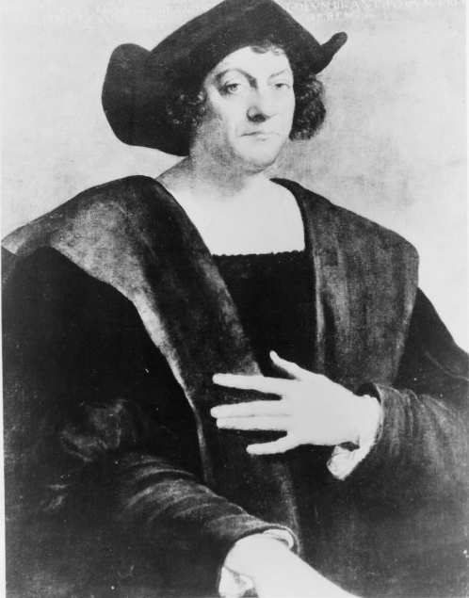
Unidad 2:
Edad de contacto
Lección 5:
Dios, oro y gloria!
Notas guiadas
Día 1
Notes:
Sebastiano, Del Piombo. Christopher Columbus, half-length portrait, facing slightly right. 1900. Photograph. https://www.loc.gov/item/91785883/.

Slide 2
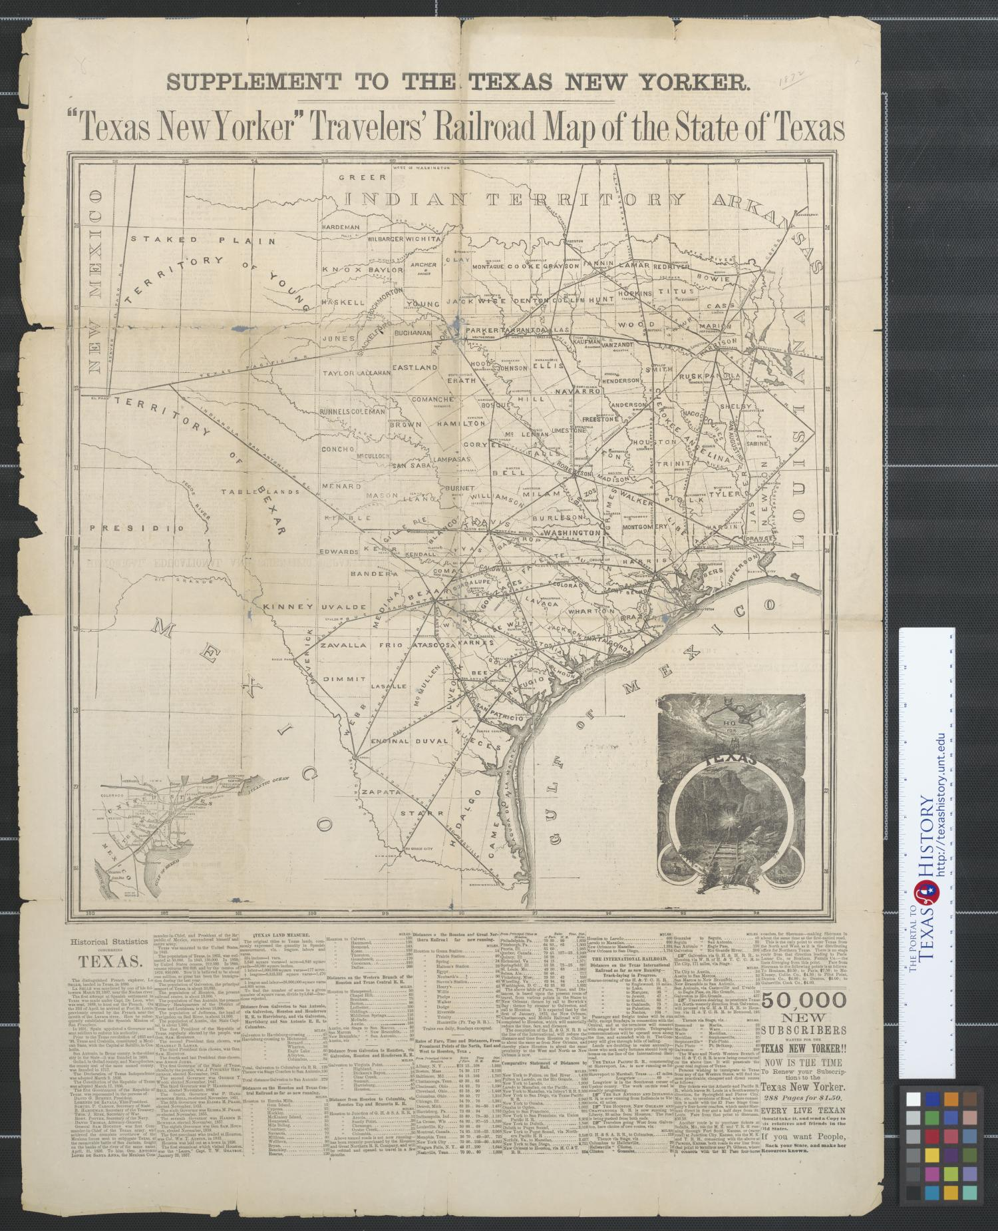


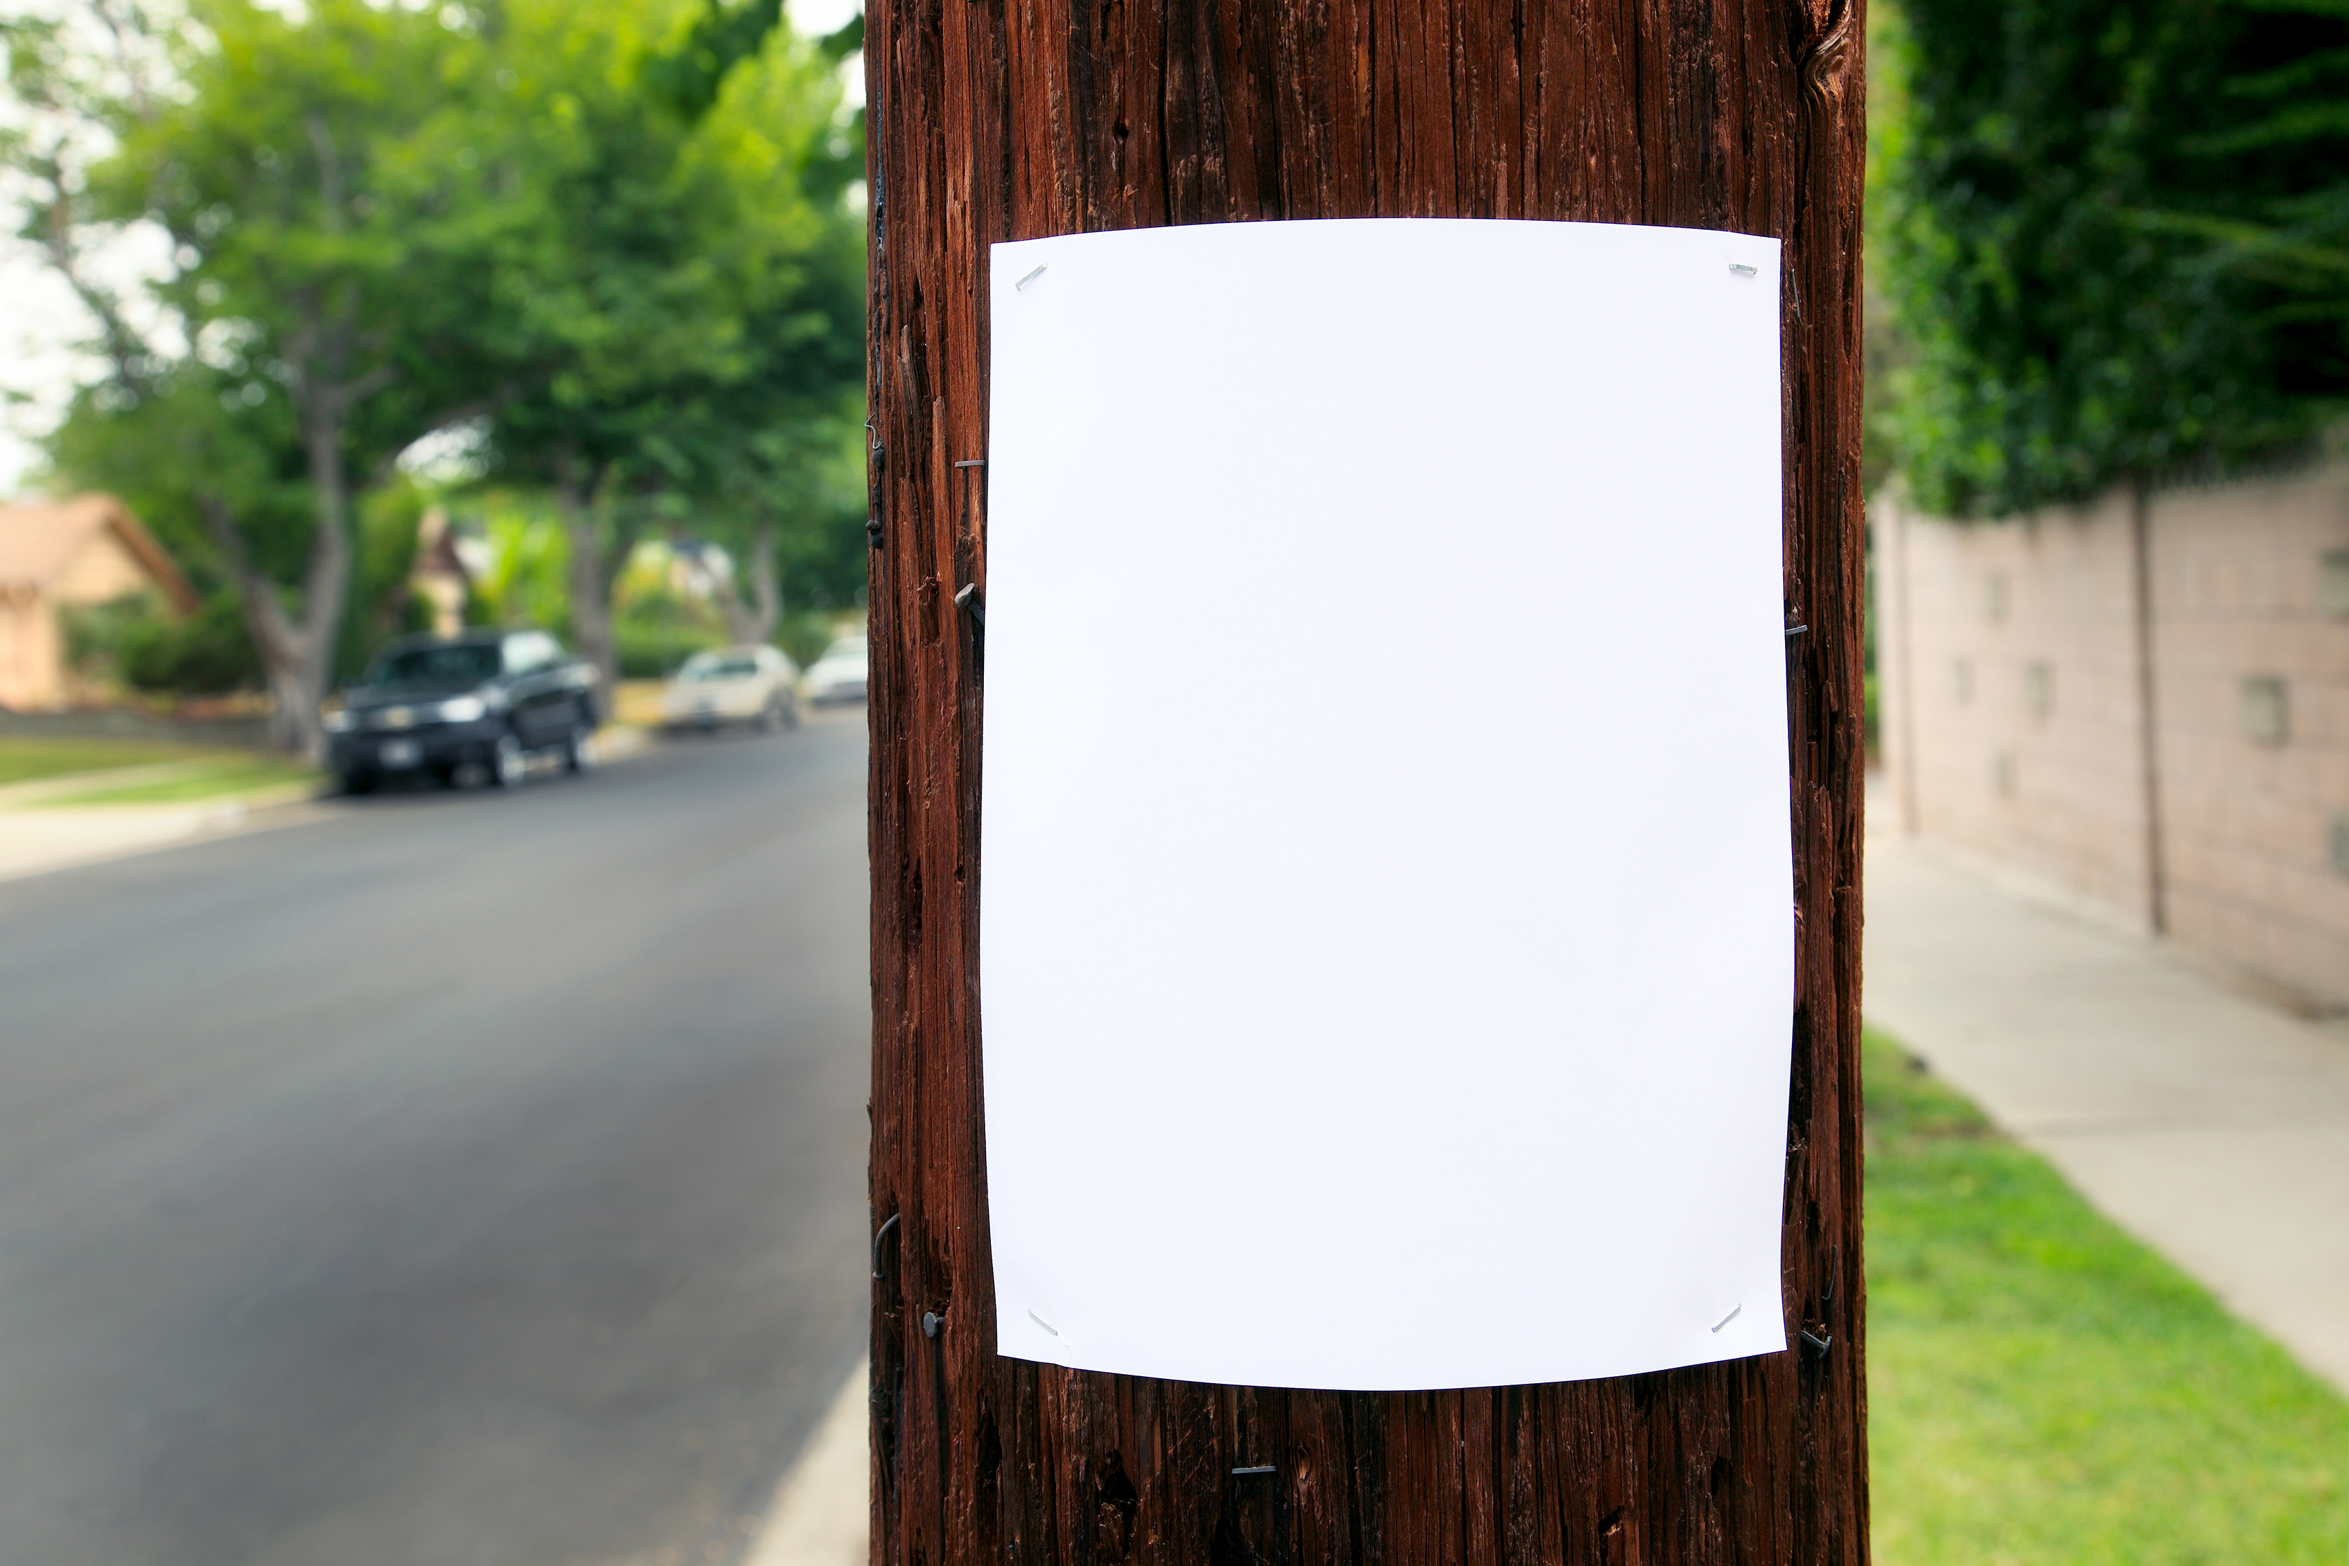



Calentamiento
Sigue las instrucciones a continuación para completar tu calentamiento
Aceptarías el trabajo anunciado en tu calentamiento?
Por qué o por qué no?
Comparte con un compañero.
Oportunidad de trabajo para aventureros!
https://education.texashistory.unt.edu

Slide 3
Compartir con la clase: day 1
Yo lo haría / no lo haría toma el trabajo porque ______________
https://education.texashistory.unt.edu

Slide 4
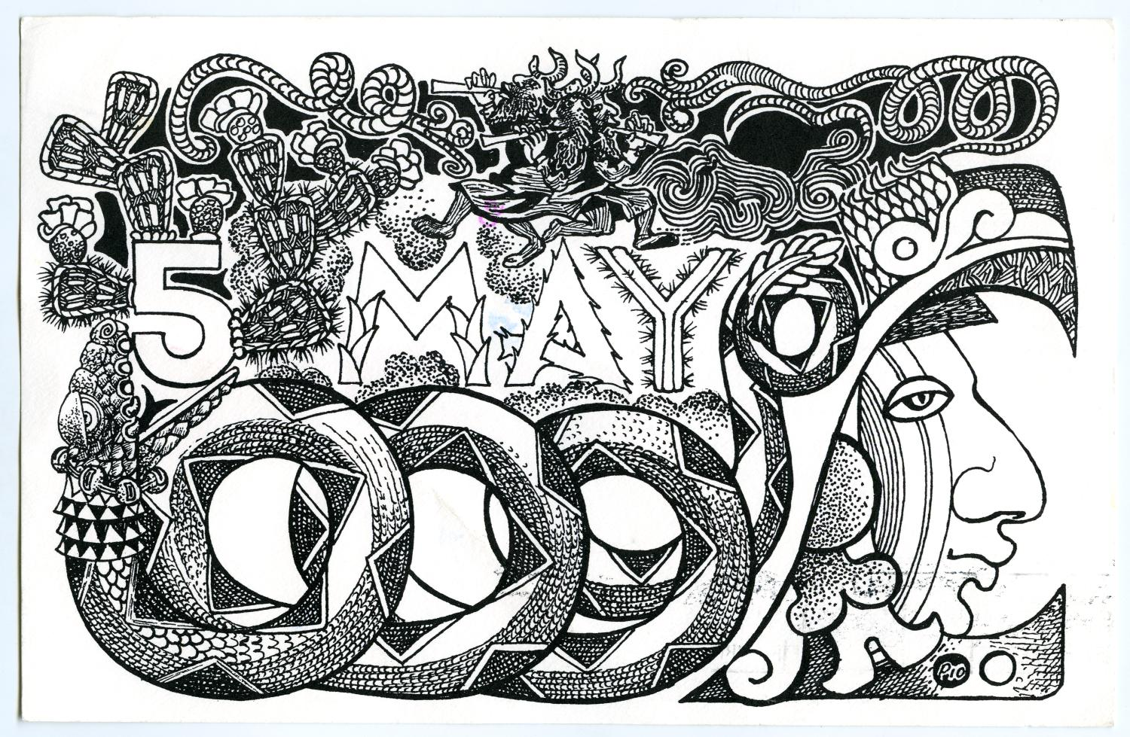
Preguntas esenciales
Qué motivó a los conquistadores españoles a explorar el nuevo mundo?
Cuáles fueron los resultados positivos y negativos de su exploración?
https://education.texashistory.unt.edu

Slide 5
En la lección de hoy
Lo haremos examinar los objetivos, causas y efectos de la exploración española. También identificaremos los eventos clave que iniciaron la Era del Contacto.
Lo hare complete mis notas guiadas resumiendo los puntos clave y la importancia de cada tema. Responderé una pregunta de comprensión sobre cada tema y, cuando corresponda, etiquetaré mis mapas.
https://education.texashistory.unt.edu

Slide 6
The Reconquista
Información clave
La lucha de poder de 800 años de España con los moros africanos
What do I need to write?
En el siglo VIII, o en los años 700, un grupo de África llamado los moros invadió lo que hoy es España. Los moros tomaron el control de la tierra y su gente, gobernando España durante casi 800 años.
Los españoles derrotaron a los moros en 1492 y unieron sus tierras bajo dos monarcas: el rey Fernando y la reina Isabel. El rey y la reina tomaron medidas inmediatas para fortalecer su nuevo país y ganar riqueza al involucrarse en la exploración global.
Importancia
La victoria de España contra los moros permitió a España participar en la Era de la Exploración
Pregunta esencial
Por qué España quiere participar en la exploración global?
https://education.texashistory.unt.edu

Slide 7
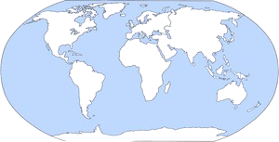

Cómo se relaciona esta imagen con la Reconquista?
https://education.texashistory.unt.edu

Slide 8
Cristóbal Colón
Información clave
Un explorador italiano que navegó hacia España. Llegó a las Américas, 1492
What do I need to write?
El rey Fernando y la reina Isabel contrataron a un explorador italiano llamado Cristóbal Colón para intentar encontrar una ruta acuática a los mercados rentables de Asia en 1492.
Aunque Colón no llegó a Asia, sin querer encontró diferentes tierras rentables: las Américas. Colón hizo varios viajes a lo que hoy es el Caribe. Él y sus hombres se hicieron ricos apoderándose de recursos como el oro. Su éxito llevó a otros exploradores españoles a realizar expediciones al nuevo mundo en busca de fortuna.
Importancia
Sus viajes inspiraron a otros exploradores a viajar a Estados Unidos en busca de riqueza.
Pregunta esencial
Cuál era el objetivo original de Colón en su viaje?
https://education.texashistory.unt.edu

Slide 9
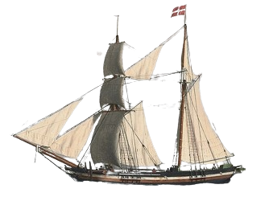
Qué ruta tomó Cristóbal Colón?
https://education.texashistory.unt.edu

Slide 10
The Columbian Exchange
What do I need to write?
Key Information
A system of trade across the Atlantic Ocean that began with Columbus’ voyages.
Los viajes de Colón a través del Atlántico hacia las Américas iniciaron un sistema de comercio conocido como el Intercambio Colombino. Este comercio transportaba nuevas frutas, verduras, granos, animales y enfermedades entre Europa y las Américas.
A través de este sistema de comercio, los europeos y los indios americanos obtuvieron acceso a una variedad más amplia de fuentes de alimentos. La llegada de los caballos cambió la vida de muchas tribus indias americanas que ahora podían cazar y viajar más fácilmente. La introducción de enfermedades españolas como la viruela causó trágicamente la muerte de millones de indios americanos que no tenían inmunidad a las enfermedades extranjeras.
Significance
New items were introduced into Europe and America.
Essential Question
What was one positive and one negative outcome of the Columbian Exchange?
https://education.texashistory.unt.edu

Slide 11
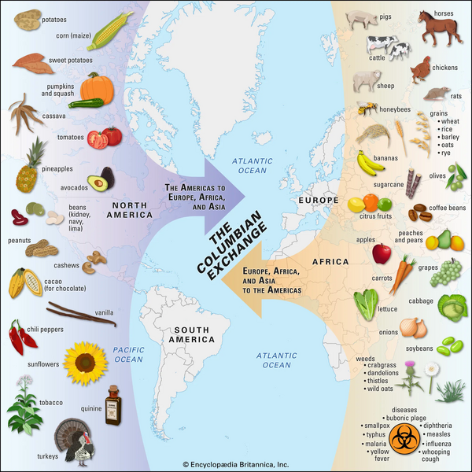
Qué artículos se intercambiaban en la Bolsa Colombina?
https://education.texashistory.unt.edu
Notes:
Columbian Exchange. This file is licensed under the Creative Commons Attrib https://kids.britannica.com/students/article/Columbian-Exchange/632098ution 4.0 International license.

Slide 12
Razones para explorar
What do I need to write?
Información clave
Los exploradores españoles tenían tres objetivos: Dios, Oro y Gloria. El oro era lo más importante!
El viaje de España a las Américas y las expediciones en las nuevas tierras eran a menudo peligrosos. La gente se perdió, se quedó sin suministros e incluso murió durante las expediciones. Por qué alguien correría tal riesgo?
Había tres razones para la exploración española; los llamamos "Las 3 G: Dios, Oro y Gloria". Afirmaron querer difundir su religión. Querían fama y poder. Pero, más que nada, querían volverse increíble, salvaje e increíblemente ricos. Los conquistadores españoles a menudo se apoderaron del oro y los recursos de los indios americanos. La exploración y conquista española de las Américas hizo que España fuera muy rica.
Importancia
España se hizo increíblemente rica explorando y reclamando tierras y recursos en las Américas.
Pregunta esencial
Cómo cree que la búsqueda de oro de España afectó las relaciones entre los españoles y los indios americanos?
https://education.texashistory.unt.edu

Slide 13
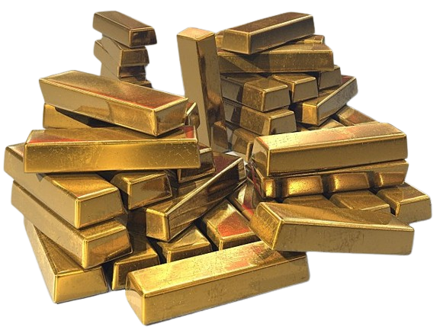
Dónde encuentra España la mayor cantidad de oro en América?
https://education.texashistory.unt.edu

Slide 14
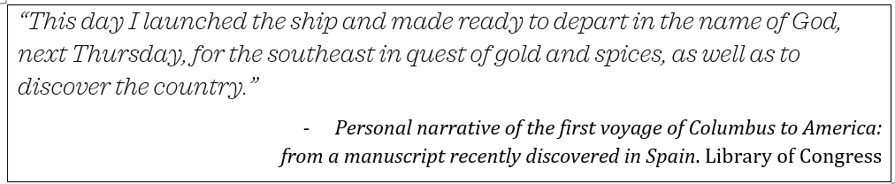
Boleto de salida
Sigue las instrucciones a continuación para completar tu calentamiento
Lea la cita de Cristóbal Colón y responda la pregunta que sigue.
Hable con un compañero.
https://education.texashistory.unt.edu

